Slide 1
Speaking in a cafe Скреч анимација
ОШ „Горан остојић“ јагодина
Владан обрадовић
Наташа филиповић

Slide 2
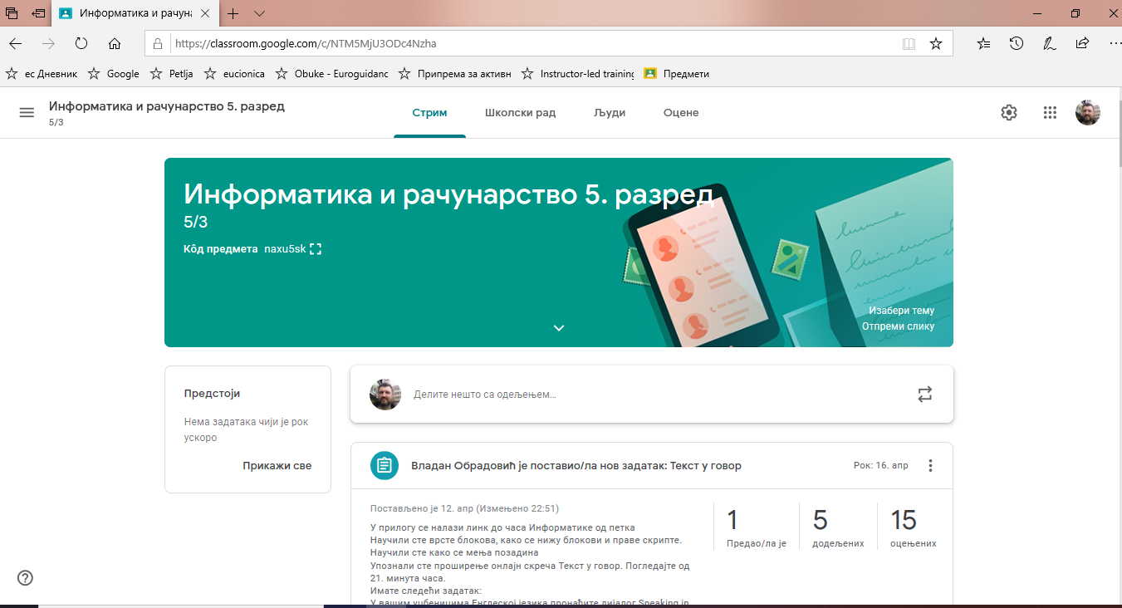
Изглед Гугл учионице
Школа има активиран G-suite
Сваки наставник има свој школски налог преко кога креира своју учионицу
Сви ученици 5. разреда имају Гугл учионицу предмета по одељењима за све предмете.

Slide 3
Задаци за ученике 5. разреда
Енглески језик
Информатика и рачунарство
Прочитати дијалог из уџбеника Speking in a cafe
Припремити текст
Креирати анимацију разговора у Скречу
Користити проширење Текст у говор
Синхронизовати

Slide 4
Speaking in a cafe
Waitress: Hi there, can I help you?
Aaron: Yes, can I have a cheese sandwich please?
Waitress : Sure. Would you like salad or chips with that?
Aaron: Erm … chips, please.
Waitress: Dessert?
Aaron: No, thanks.
Waitress: Anything else?
Aaron: Oh yes, I’ll have a cola, please.
Waitress: OK. That’s …, please.
Aaron: Here you are.
Waitress: Thank you.

Slide 5
Задатак из информатике
У вашим уџбеницима Енглеској језика пронађите дијалог Speaking in cafe.
Постављена је слика из уџбеника у прилогу.
Направите програм који ће да изговара тај дијалог.
Користите блокове чекај. Синхронизујте дијалог.
Поставите позадину коју желите.
Користите проширење Текст у говор (Text to speach).
Мењајте костиме ликова.

Slide 6
Дијаграм тока
Скреч
Креирати налог у Скречу
Енглески језик
Пронаћи текст у уџбенику
Анимација
Проширити Скреч
Синхронизовати
Активирати налог
Прочитати
Преслушати
Предати задатак
Копирати линк
Послати у Гугл учионицу
Објавити

Slide 7
Предавање задатка и активација налога – видео упутства

Slide 8
Један од радова
Марко Марковић 5/3

Slide 9
Линкови до неких радова:
https://scratch.mit.edu/projects/385216560
https://scratch.mit.edu/projects/385674389
https://scratch.mit.edu/projects/385686737
https://scratch.mit.edu/projects/385620702
https://scratch.mit.edu/projects/385547336
https://scratch.mit.edu/projects/389110143/

Slide 10
Основна школа „Горан Остојић“ Јагодина Владан Обрадовић - информатика Наташа Филиповић - енглески језик Ученици 5. разреда

